Slide 1
음악 기록 및 커스텀 플랫폼
2023270665 임도언

Slide 2
목차
1. 주제 선정 이유
2. 요구사항 및 설계도
3. 프로시저 기능
4. 프로젝트 실행
Notes:
개요 대충 소개

Slide 3
1 주제 선정 이유
이런 음악 플랫폼이 있으면 좋겠다.
1. 평가 기능이 있는 음악 플랫폼
2. 음악을 들으며 느낀 감상을 그때그때 메모할 수 있는 기능
3. 해쉬태그로 노래 분류

Slide 4
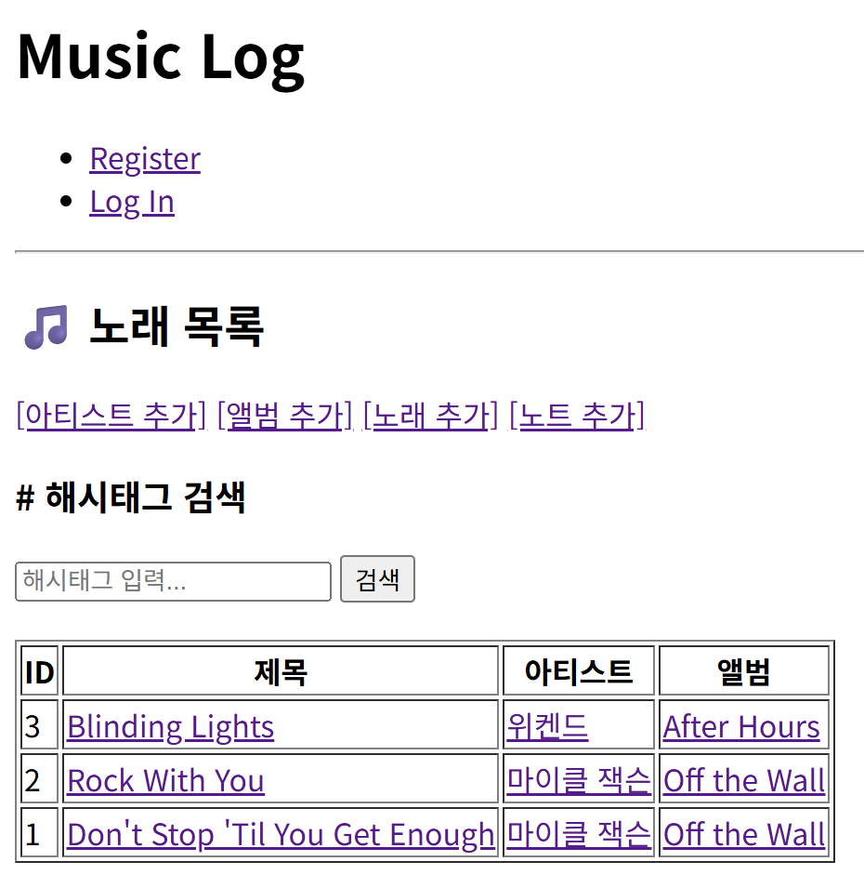
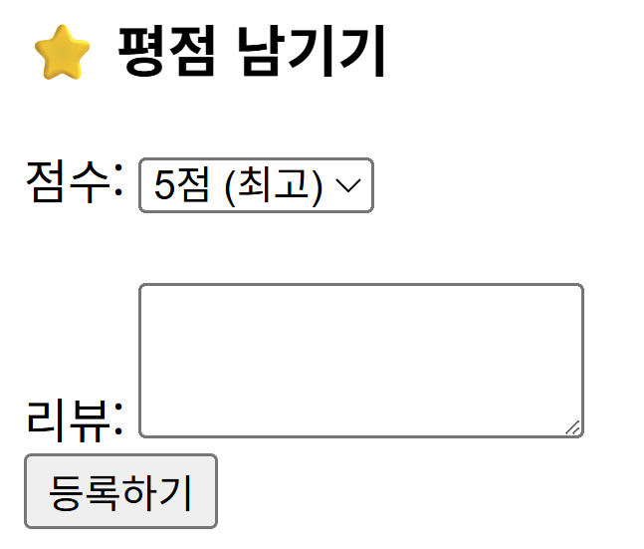
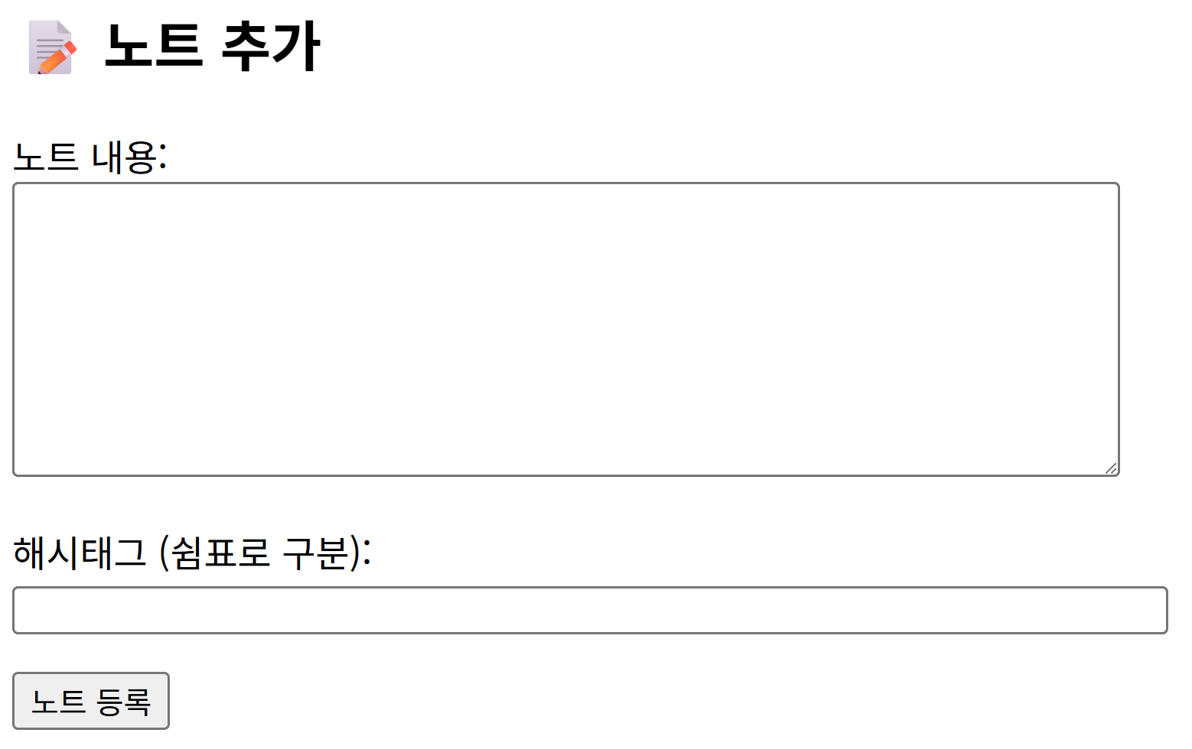
2 요구사항 및 설계도
로그인 및 회원가입
아티스트, 앨범, 노래 추가
별점 및 평가
해쉬태그 및 간단한 메모 기능 (공개 비공개 설정 가능)

Slide 5
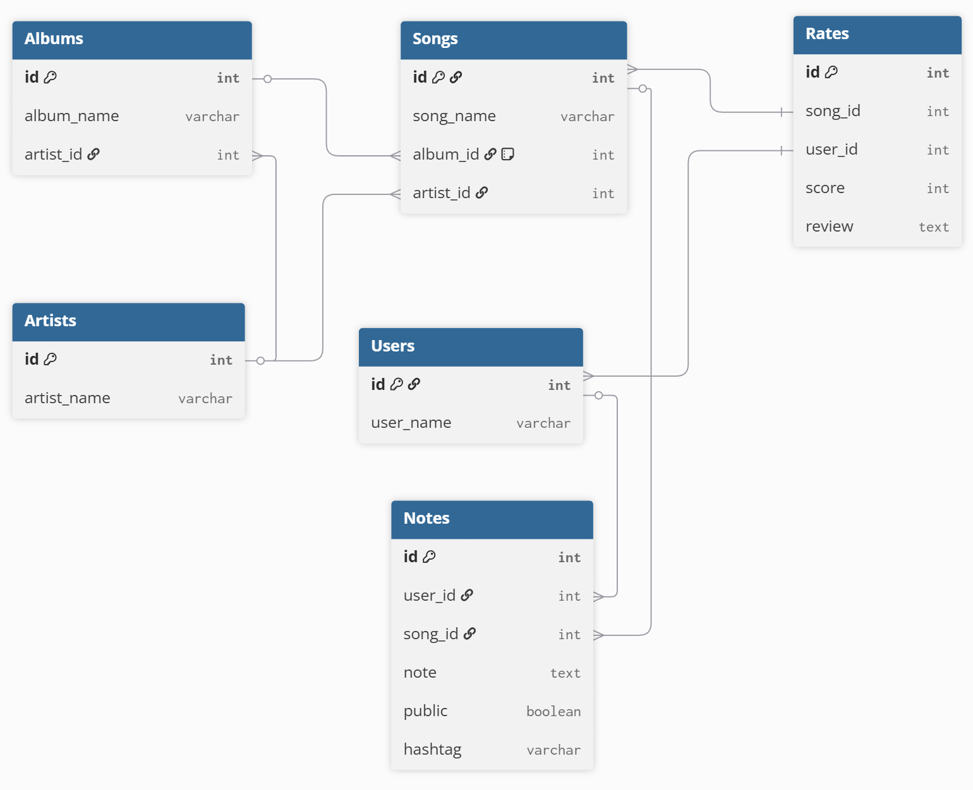
2 요구사항 및 설계도 (제안서)

Slide 6
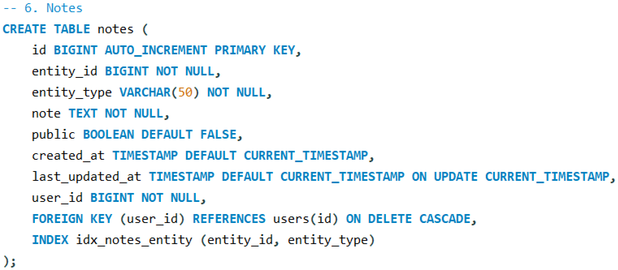
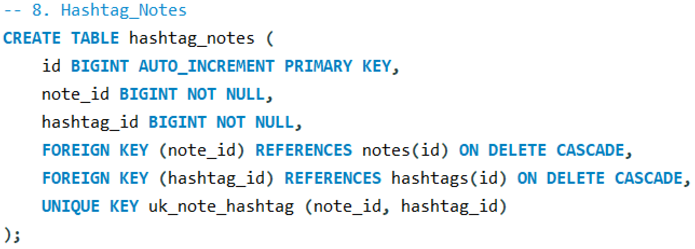
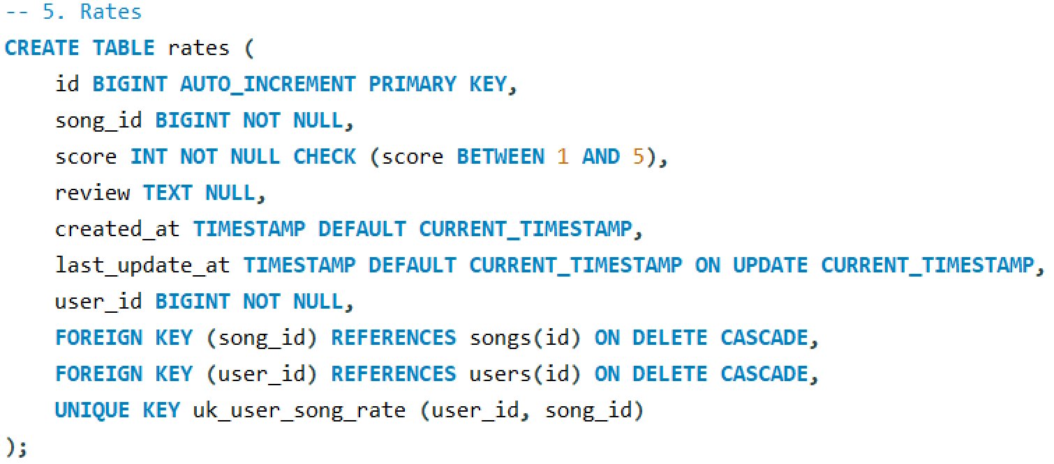
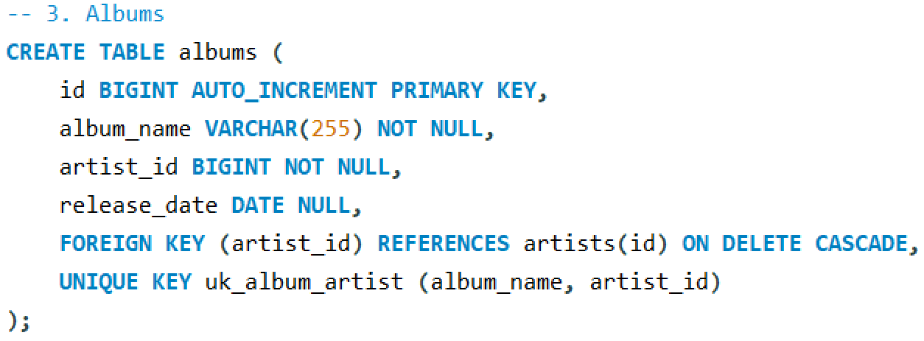
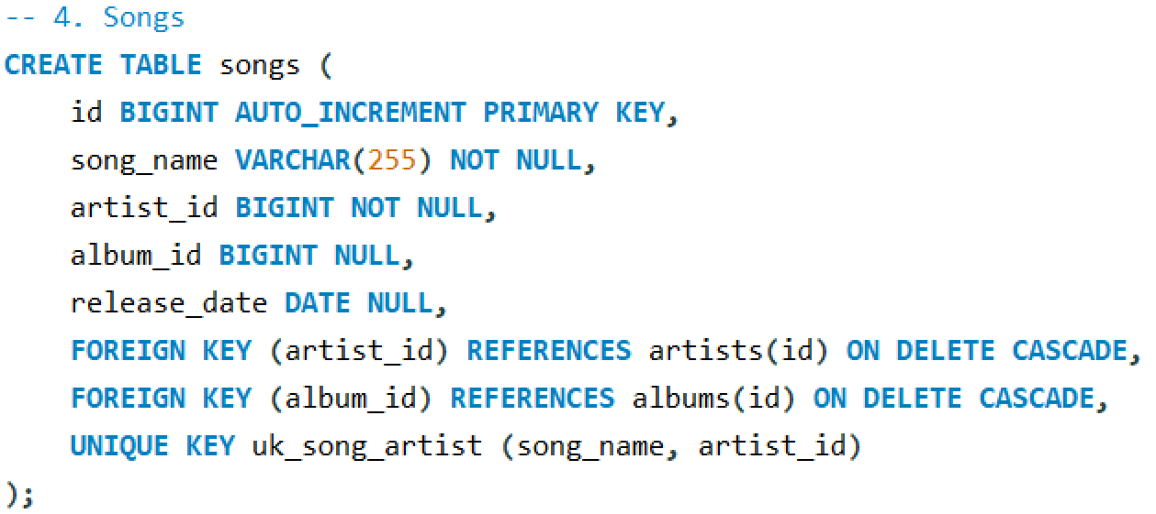
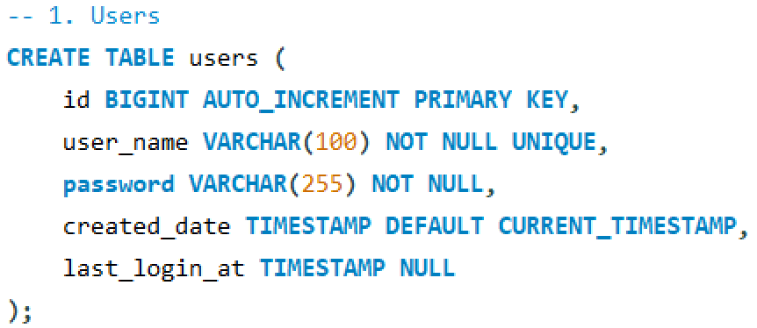
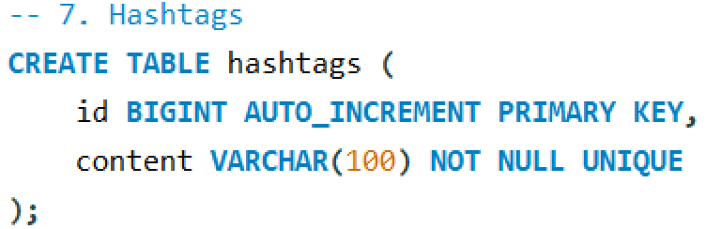
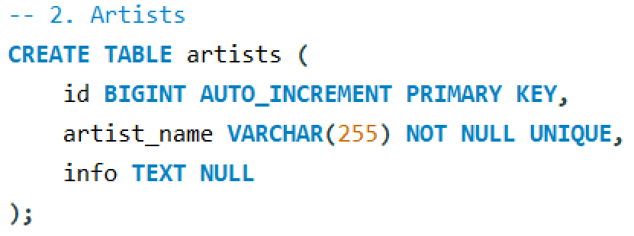
2 요구사항 및 설계도 (최종 테이블)

Slide 7
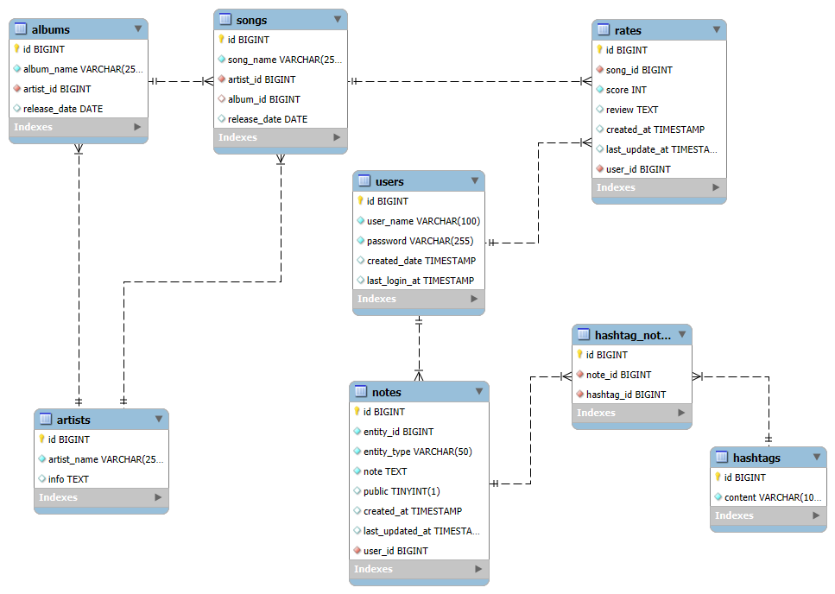
2 요구사항 및 설계도 (최종 테이블)

Slide 8
2 요구사항 및 설계도
제안서와의 변경점
1. ‘notes’와 ‘hashtags’ 테이블의 분리
2. ‘notes’ 테이블의 확장 (다형적 관계 도입)
3. 유니크 키 도입

Slide 9
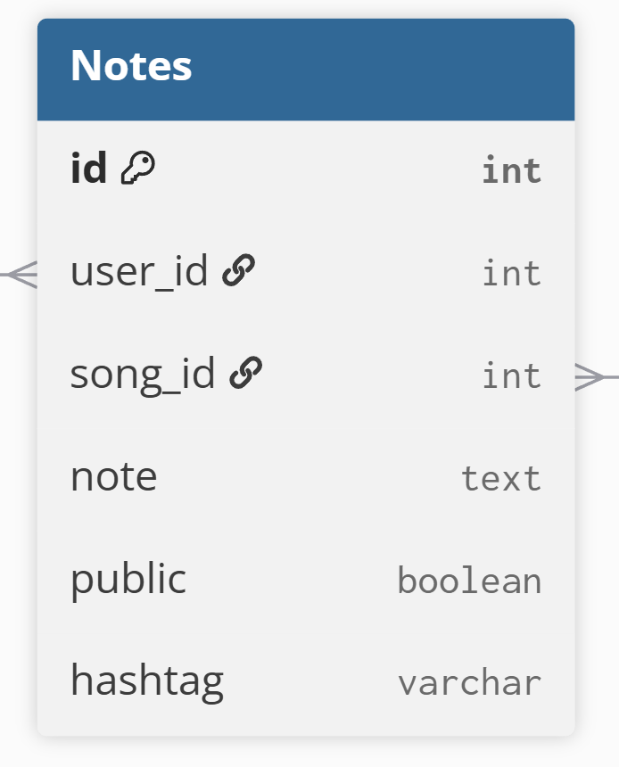
2 요구사항 및 설계도
제안서와의 변경점
1. ‘notes’와 ‘hashtags’ 테이블의 분리

Slide 10
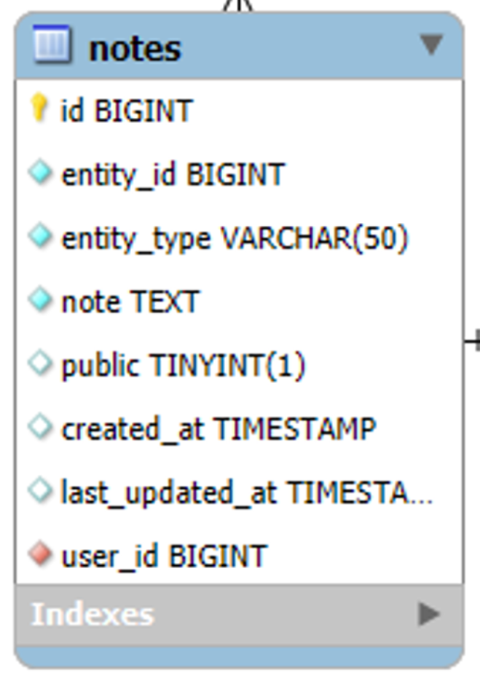
2 요구사항 및 설계도
제안서와의 변경점
2. ‘notes’ 테이블의 확장 (entity_id, entity_type 도입)

Slide 11
2 요구사항 및 설계도
제안서와의 변경점
3. 유니크 키 및 복합 유니크 키 도입

Slide 12
3 프로시저 설명
UpsertSongRating (평점 등록/수정) *
GetArtistStats (아티스트 통계)
GetUserActivity (사용자 활동 통계)
GetTopRatedSongs (평점이 높은 곡 차트) *
GetMostRatedArtists (평가가 많은 아티스트 차트)
SearchArtists (아티스트 검색)
SearchAlbums (앨범 검색)
SearchHashtags (해시태그 검색)
GetSongsByHashtag (해시태그로 노래 목록 가져오기) *

Slide 13
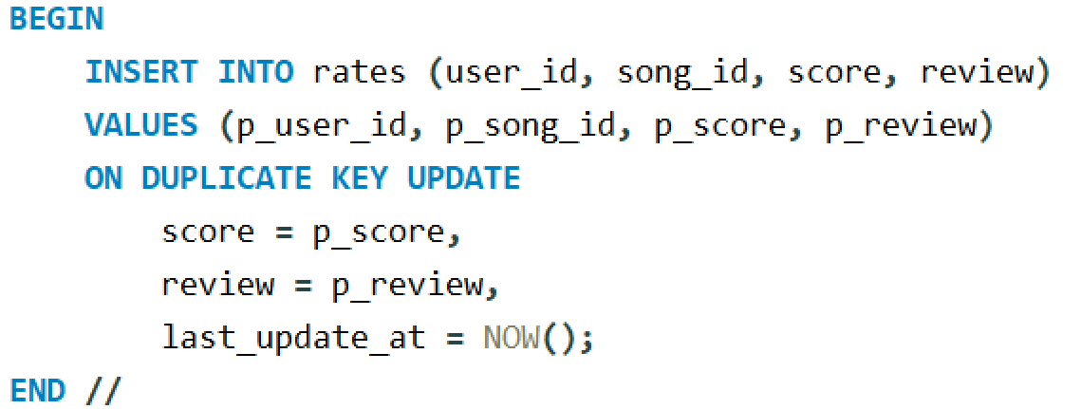
3 프로시저 설명
UpsertSongRating (평점 등록/수정)
*ON DUPLICATE KEY UPDATE : 유니크 키 & PK 중복 시 지정 데이터 UPDATE.

Slide 14
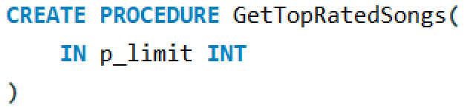
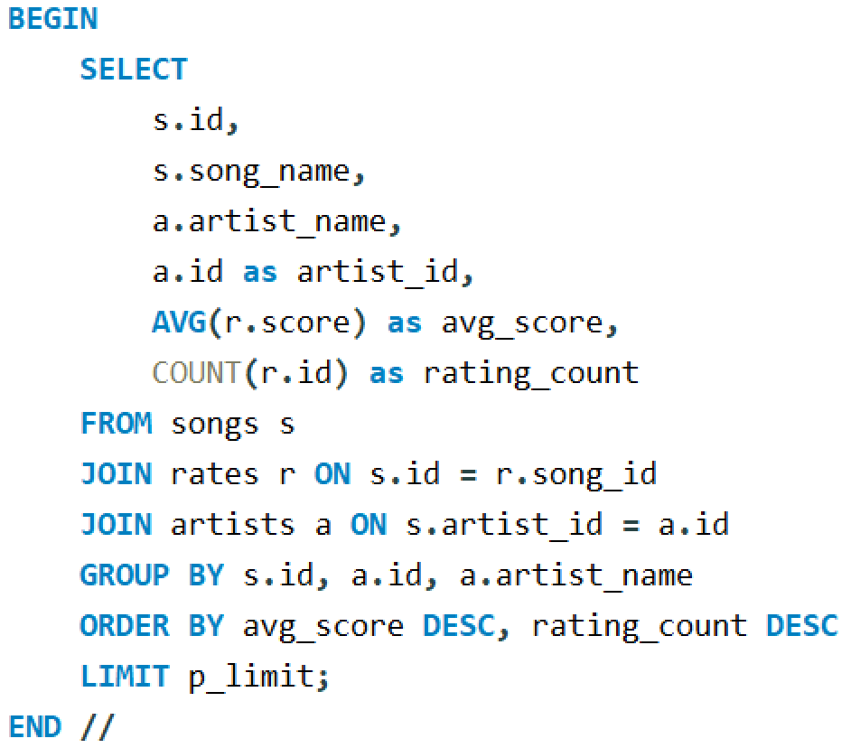
3 프로시저 설명
GetTopRatedSongs (평점이 높은 곡 차트)

Slide 15
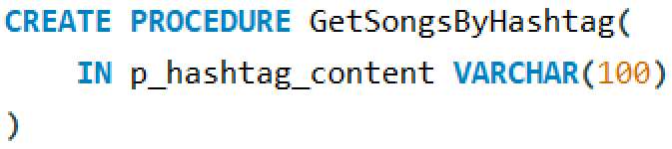
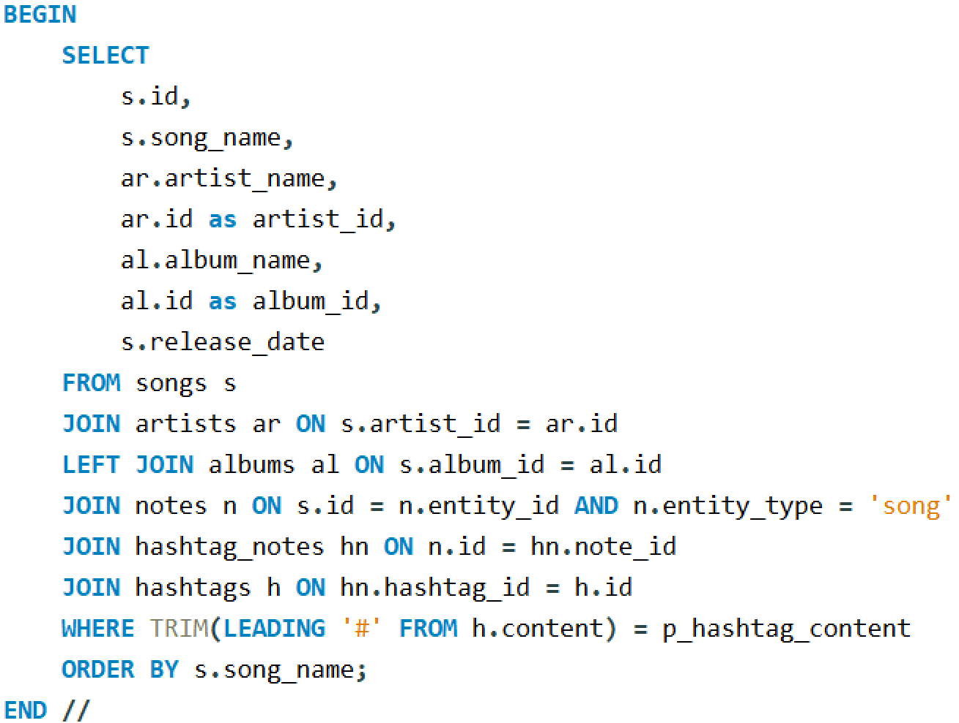
3 프로시저 설명
GetSongsByHashtag (해시태그로 노래 목록 가져오기)

Slide 16
4 프로젝트 실행

Slide 17
레퍼런스
Gemini (프론트 엔드 전반)
Ch05_데이터베이스_프로그래밍-7 (웹 프로그래밍)
https://gu-ma.tistory.com/3 (유니크 키)
https://rachel0115.tistory.com/entry/MySQL-%EC%9D%B8%EB%8D%B1%EC%8A%A4-INDEX-%EC%A0%95%EB%A6%AC-%EB%8F%99%EC%9E%91-%EB%B0%A9%EC%8B%9D-%EC%83%9D%EC%84%B1-%EC%82%AD%EC%A0%9C-%EC%84%A4%EA%B3%84 (index --note 테이블)
https://bamdule.tistory.com/112#google_vignette (DUPLICATE KEY UPDATE)

Slide 18
감사합니다.

